Slide 1

IT Стратегия
«Mundfish»

Slide 2

Основные слайды простой ИТ стратегии
1. Требования бизнеса к ИТ, цели ИТ
1.1. Цели бизнеса
1.2. Требования бизнеса к ИТ
1.3. Недостатки в текущем состоянии ИТ
1.4. Видение и миссия ИТ
1.5. Стратегические цели ИТ
2. Приложения и данные
2.1. ИТ сервисы (или приложения)
3. Инфраструктура ИТ
3.1. ЦОДы
3.2. Коммуникации
4. Управление ИТ
4.1. Аутсорсинг
4.2. ИТ процессы
4.3. Численность сотрудников ИТ
4.4. Оргструктура ИТ службы
5. ИТ проекты
5.1. Сравнение проектов
5.2. План проектов
5.3. Описание проектов
6. Пересмотр ИТ стратегии

Slide 3
0. Бизнес-стратегия компании Mundfish 0.1. Базовая стратегия развития компании
Базовая стратегия компании Mundfish определяется как стратегия роста. Деятельность компании ориентирована на расширение продуктовой линейки, развитие собственных игровых франшиз и укрепление позиций на международном рынке видеоигр.
Стратегия роста реализуется за счёт:
развития и масштабирования ключевого продукта Atomic Heart;
выпуска дополнений (DLC) и последующих частей игры;
расширения присутствия на глобальных цифровых платформах (Steam, Game Pass);
привлечения новых аудиторий и партнёров за пределами локального рынка.
Выбор стратегии роста обусловлен высокой конкуренцией в индустрии видеоигр и необходимостью постоянного обновления контента и технологий для сохранения интереса пользователей.

Slide 4
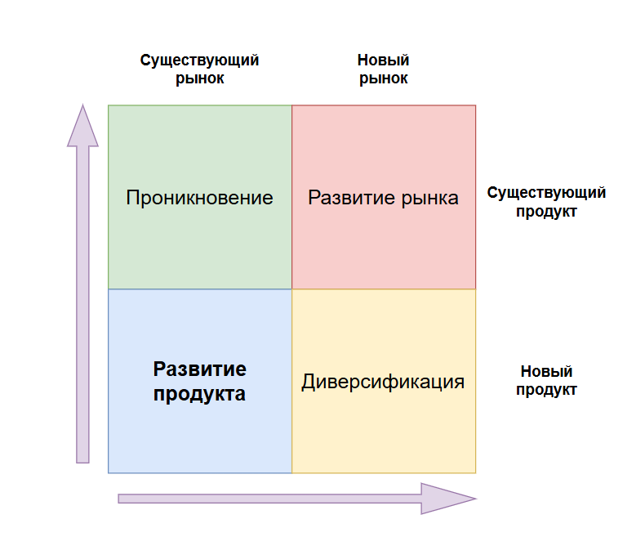
0.2. Матрица Ансоффа (бизнес-стратегия Mundfish)
Основная стратегия по матрице Ансоффа — развитие продукта.
Компания Mundfish ориентируется на расширение и развитие существующих игровых продуктов за счёт выпуска DLC, продолжений и углубления игровой вселенной Atomic Heart.

Slide 5
0.2. Стратегия развития по матрице Ансоффа
В соответствии с матрицей Ансоффа, основная стратегия развития компании Mundfish относится к типу развитие продукта.
Компания ориентируется на:
создание новых версий и расширений существующих игровых продуктов;
углубление и развитие игрового мира Atomic Heart;
внедрение новых механик, сюжетных линий и технологических решений;
повышение качества графики, производительности и пользовательского опыта.
Стратегия развития продукта позволяет компании минимизировать риски, связанные с выходом на новые рынки, и одновременно усиливать лояльность уже сформированной аудитории за счёт постоянного обновления и улучшения продукта.

Slide 6
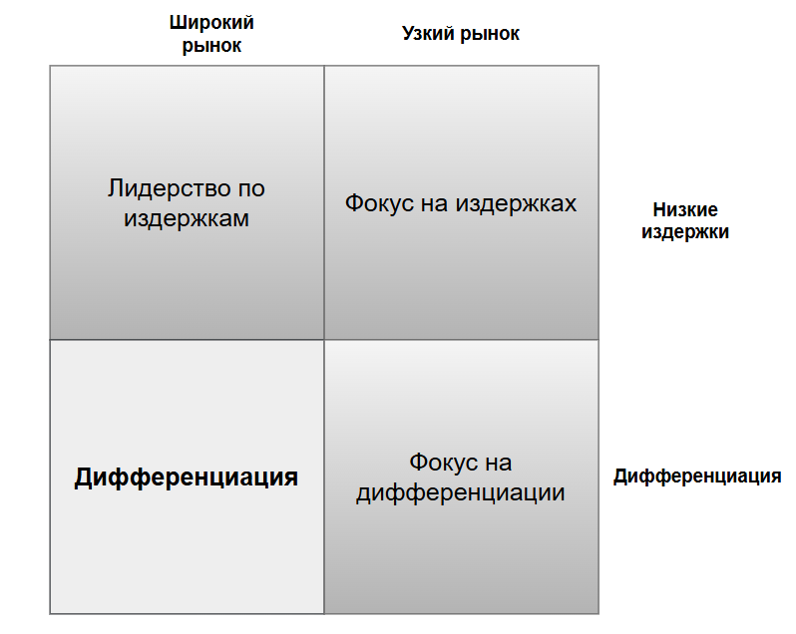
0.3. Конкурентная стратегия по М. Портеру
Конкурентная стратегия компании Mundfish — дифференциация.
Компания формирует конкурентные преимущества за счёт уникального визуального стиля, оригинального сюжета и высокого качества игрового опыта, а не за счёт ценовой конкуренции.

Slide 7
0.3. Конкурентная стратегия по М. Портеру
С точки зрения конкурентных стратегий Майкла Портера, компания Mundfish реализует стратегию дифференциации.
Основными источниками конкурентных преимуществ компании являются:
уникальный художественный стиль и визуальная идентичность игр;
оригинальный сюжет и глубокий нарратив;
высокий уровень проработки игрового мира и атмосферы;
использование современных технологий разработки и графики.
Компания не ориентируется на ценовую конкуренцию, а формирует ценность продукта за счёт уникального пользовательского опыта и оригинальности контента, что позволяет выделяться среди конкурентов в сегменте ААА-игр.

Slide 8
0.4. Связь бизнес-стратегии и ИТ-стратегии
Выбранная бизнес-стратегия напрямую определяет требования к ИТ-стратегии компании. Стратегия роста, развитие продукта и дифференциация требуют:
высокой гибкости ИТ-инфраструктуры;
развития DevOps и CI/CD-процессов;
надёжной защиты интеллектуальной собственности;
внедрения аналитических инструментов для оценки продаж и поведения игроков;
поддержки распределённой разработки и международных команд.
Таким образом, ИТ-стратегия компании Mundfish выступает инструментом реализации бизнес-стратегии и обеспечивает технологическую основу для устойчивого развития компании.

Slide 9
1. Требования бизнеса к ИТ, цели ИТ 1.1. Цели бизнеса
Требования бизнеса к компании Mundfish
Требование | Обоснование
Обеспечение кибербезопасности и защита интеллектуальной собственности | Как студия с уникальным IP и технологическим стеком, Mundfish должна защищать исходный код и данные от утечек (общая практика для игровых студий).
Поддержка распределённой работы команд через облачную инфраструктуру | Mundfish имеет офисы / сотрудников в разных странах (Кипр, Абу-Даби и прочие)
Интеграция инструментов управления проектами, контроля версий и CI/CD | Для разработки игр AAA требуется связанный поток инструментов (Jira, Git, CI/CD) — стандарт в индустрии.
Внедрение аналитики (BI) и CRM для взаимодействия с игроками | Нужно собирать данные об игроках, отзывах и продажах для принятия решений маркетинга.
Централизованное управление ресурсами и оптимизация затрат на лицензии | Для масштабирования студии важно контролировать расходы на ПО, инфраструктуру, лицензии.

Slide 10
1. Требования бизнеса к ИТ, цели ИТ 1.2. Требования бизнеса к ИТ
Самые важные требования бизнеса к ИТ:
Обеспечение кибербезопасности и защиты исходного кода игр (защита интеллектуальной собственности).
Поддержка распределённой работы международных команд через облачные сервисы и VPN-инфраструктуру.
Интеграция инструментов управления разработкой (Unreal Engine, Git, Jira) в единую DevOps-платформу.
Развитие BI-аналитики для оценки продаж и пользовательских отзывов (Steam, Game Pass).
Повышение надёжности и бесперебойности работы серверов и хранилищ данных.
Важные требования бизнеса к ИТ:
Автоматизация внутренних процессов (планирование, документооборот).
Централизация управления ИТ-ресурсами и лицензиями для снижения затрат.
Внедрение CRM-системы для взаимодействия с игровым сообществом и партнёрами.
Обеспечение соответствия требованиям международных издателей (Focus Entertainment, Microsoft).
Разработка и регулярное обновление корпоративной ИТ-стратегии.

Slide 11
1. Требования бизнеса к ИТ, цели ИТ 1.3. Недостатки в текущем состоянии ИТ
Недостатки в текущем состоянии ИТ
Приложения (информационные системы) | Инфраструктура ИТ | Управление ИТ
Отсутствие интеграции между инструментами разработки (Unreal Engine, системы контроля версий, планировщики задач). | Риски утечек данных и кибербезопасности, вызванные размещением части инфраструктуры в разных странах. | Отсутствие формализованных ИТ-процессов и централизованной службы поддержки (Help Desk).
Недостаточная автоматизация внутреннего документооборота и планирования проектов. | Неравномерная нагрузка на серверы при мультиплеерных тестах и распространении обновлений DLC. | Ограниченная прозрачность в управлении ИТ-бюджетом и затратами на лицензии.
Отсутствие BI/CRM-платформ для анализа игроков и продаж (данные обрабатываются частично через внешние сервисы Steam и Game Pass). | Недостаток резервного копирования и регулярного тестирования аварийного восстановления (Disaster Recovery). | Дефицит ИТ-персонала в областях информационной безопасности и аналитики.

Slide 12
1. Требования бизнеса к ИТ, цели ИТ 1.4. Видение и миссия ИТ 1.5. Стратегические цели ИТ
Видение ИТ
ИТ-служба Mundfish — это стратегический партнёр бизнеса, обеспечивающий технологическую устойчивость, безопасность и инновационное развитие студии. Цель — создать гибкую, надёжную и цифровую платформу, объединяющую все этапы разработки игр, аналитику, и взаимодействие с глобальным сообществом игроков.
Основные направления видения:
Консолидация распределённых студий и команд разработки.
Централизация данных, DevOps-процессов и управления контентом.
Защита интеллектуальной собственности и исходного кода игр.
Развитие BI-аналитики для управления продажами и пользовательским опытом.
Использование облачных и Web3-технологий для создания новых экономических моделей (игровых токенов, NFT).
Миссия ИТ
Мы создаём единую и безопасную цифровую среду, которая позволяет студии Mundfish разрабатывать, тестировать и продвигать игры мирового уровня.
Наша миссия — ускорять инновации, повышать производительность команд и создавать технологические решения, которые соединяют бизнес, игроков и сообщество через современные ИТ-инструменты.
12

Slide 13
1. Требования бизнеса к ИТ, цели ИТ 1.4. Видение и миссия ИТ 1.5. Стратегические цели ИТ
Цели бизнеса | Цели ИТ | ИТ-проекты
Расширение франшизы Atomic Heart и запуск новых игровых IP | Создание общей экосистемы для управления разработкой и контентом | Проект “Forge Platform” — внутренняя DevOps-система с автоматической сборкой и контролем версий (на базе Unreal Engine и Git).
Укрепление международного присутствия (Европа, Азия, ОАЭ) | Централизация инфраструктуры и безопасного сетевого доступа для офисов | Проект “Mundfish Global Network” — облачная VPN-сеть и платформа для удалённой совместной работы.
Повышение качества игр и сокращение цикла разработки | Автоматизация тестирования и контроля версий | Проект “IronTest” — система автоматического тестирования и мониторинга стабильности билдов.
Развитие взаимодействия с игроками и фан-сообществом | Внедрение CRM и Web3-решений для игровой экономики и лояльности | Проект “AtomChain” — платформа Web3 на основе технологии Ronin/Polygon, выпуск токена MFT (Mundfish Token) для торговли внутриигровыми активами и вознаграждения фанатов.
Повышение прозрачности и финансового контроля | Автоматизация контроля и аудита транзакций в игровой экосистеме | Проект “BlockAudit” — модуль контроля смарт-контрактов и транзакций в Mundfish Token экосистеме.
13

Slide 14
2. Приложения и данные
2.1. ИТ сервисы (или приложения)
ИТ-сервис | Текущее состояние (недостатки) | Основные проекты по устранению недостатков | Требуемое состояние (1-3 года) | Основные проекты по переходу
DevOps / Forge Platform | Разрозненные скрипты, отсутствие CI/CD, ручные билды | Запуск Forge Platform v1 | Централизованная система DevOps с автоматическими пайплайнами и мониторингом | Forge v2, интеграция с Unreal Engine и системами контроля версий
CRM (AtomConnect) | Обращения игроков в Discord без аналитики и SLA | Внедрение CRM AtomConnect | Централизованная база пользователей и аналитика лояльности | Интеграция с AtomChain и Forge Platform
Help Desk 2.0 | Нет SLA, ответы занимают > 24 ч | Внедрение новой системы Help Desk и базы знаний | Время ответа < 2 ч, самообслуживание пользователей | Интеграция Help Desk с Forge Platform
AtomChain (Web3) | Прототип без аудита и интеграции с игрой | Разработка смарт-контрактов и выпуск токена MFT | Безопасная Web3-экосистема для внутриигровых активов и вознаграждений фанатов | Проект BlockAudit (аудит контрактов) и интеграция с Ronin/Polygon

Slide 15
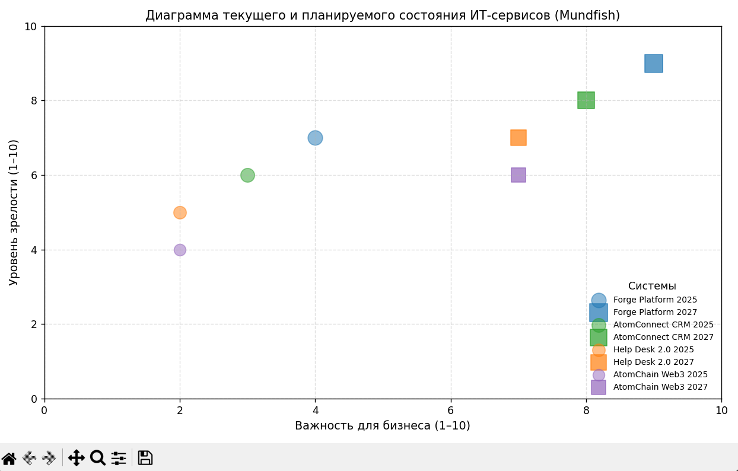
2. Приложения и данные 2.1. ИТ сервисы (или приложения)

Slide 16
3. Инфраструктура ИТ
3.1. ЦОДы
3.2. Коммуникации
Критерий | Текущее состояние (недостатки) | Основные проекты по устранению | Требуемое состояние (через 1–3 года) | Проекты для перехода
1. Локальный ЦОД (серверная инфраструктура) | • Используются разрозненные серверы для сборок и хранения билдов. • Нет резервного питания и централизованного охлаждения. | • Модернизация серверов (Dell PowerEdge / HP ProLiant). • Развёртывание системы резервного электропитания (UPS + дизель-генератор). | Централизованный ЦОД Tier II с 24-часовой автономной работой. | 1. Закупка серверного оборудования. 2. Настройка системы охлаждения и питания.
2. Резервное копирование | • Ручные копии проектов на локальные диски. • Нет автоматизированных политик хранения. | • Внедрение облачного бэкапа (Yandex Облако / AWS S3). • Автоматизация инкрементальных копий через Veeam. | Автоматизированное резервное копирование с хранением 7 дней локально + 30 дней в облаке. | 1. Настройка backup-решений. 2. Интеграция с облачной платформой.
3. Сетевая инфраструктура | • Низкая скорость обмена между студиями (50 Мбит/с). • Нет защищённого VPN-канала для удалённых разработчиков. | • Миграция на SD-WAN (100 Мбит/с+). • Внедрение IPsec VPN и MFA-аутентификации. | Надёжная и отказоустойчивая сеть с шифрованием трафика и доступом по VPN. | 1. Контракт с провайдером связи. 2. Настройка VPN-концентраторов.
4. Облачная стратегия | • Основные данные хранятся on-premise. • Нет интеграции с облачными DevOps-платформами. | • Развёртывание гибридного cloud (CI/CD, Git, storage). • Интеграция с Yandex Cloud и GitHub Enterprise. | Гибридная облачная инфраструктура: критичные данные — on-premise, разработка и аналитика — в облаке. | 1. Пилотный проект Forge Cloud. 2. Миграция исходных кодов в облако.
5. Безопасность | • Антивирус без централизованного управления. • Нет DLP и SOC-системы. | • Внедрение FortiGate / Sophos UTM. • Развёртывание SOC для мониторинга инцидентов. | Единая система кибербезопасности с реальным мониторингом и DLP-контролем. | 1. Установка UTM-решений. 2. Обучение IT-персонала.

Slide 17
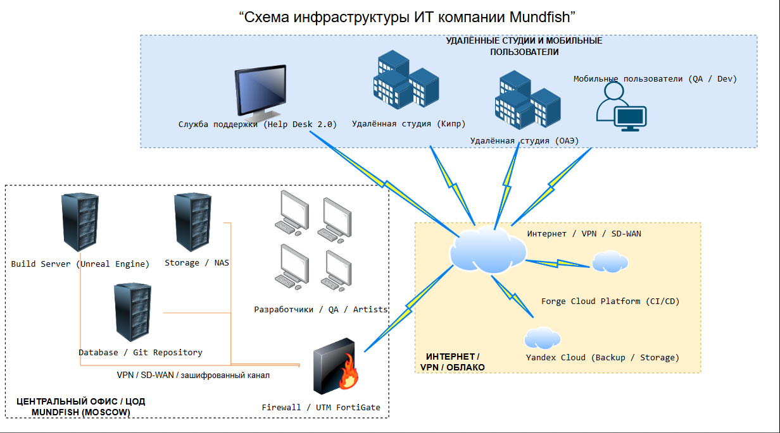
3. Инфраструктура ИТ
3.1. ЦОДы
3.2. Коммуникации

Slide 18
4. Управление ИТ
4.1. Аутсорсинг
Текущее состояние | Требуемое состояние | Проекты перехода:
Поддержка внутренних ИТ-систем (DevOps, Git, серверы) осуществляется силами собственной команды. Обслуживание инфраструктуры требует значительных затрат времени разработчиков. Нет формализованной политики аутсорсинга и контроля внешних подрядчиков. Отсутствует распределение зон ответственности между внутренними и внешними ИТ-ресурсами. | Внедрение гибридной модели ИТ-управления: • Ключевые сервисы разработки игр (CI/CD, хранилища кода, защита данных) — in-house. • Вспомогательные процессы (Help Desk, резервное копирование, хостинг) — на аутсорсинг. Заключение долгосрочных SLA-контрактов с надёжными партнёрами. Создание внутреннего отдела контроля аутсорсинга (метрики, сроки, инциденты). | Формирование политики аутсорсинга Mundfish IT Governance. Передача непрофильных задач (Help Desk, резервное копирование) внешним провайдерам. Создание панели мониторинга KPI для внешних подрядчиков. Обучение ИТ-руководителей работе с аутсорсинговыми SLA.
Рекомендации: • Оставить внутри компании: управление DevOps, безопасность, игровые сервисы и аналитика. • Передать на аутсорсинг: Help Desk, резервное копирование, сопровождение пользовательских систем и хостинг сайтов.

Slide 19
4. Управление ИТ 4.2. ИТ процессы
ИТ-процесс | Текущий уровень (1–5) | Целевой уровень (2027) | Проекты улучшения
Управление инцидентами | 2 (реактивный режим) | 4 (автоматизация через SLA) | Внедрение ServiceNow / Zammad для трекинга инцидентов, настройка SLA и уведомлений.
Управление ИТ-проектами | 3 (ad-hoc подход) | 5 (PMI/Agile стандарты) | Обучение менеджеров по PMP / Agile, внедрение Jira и Confluence для планирования спринтов.
Информационная безопасность | 1 (базовая защита) | 3 (DLP + SOC) | Развёртывание FortiGate, DLP-системы и обучение SOC-команды.
DevOps / CI-CD процессы | 2 (частичная автоматизация) | 4 (полная интеграция пайплайнов) | Автоматизация сборок в Forge Platform, интеграция Git, Jenkins, и тестирования.
Управление знаниями | 1 (отсутствует централизованная база) | 3 (единая база знаний) | Внедрение внутреннего Wiki на Confluence / Notion для документации и обучения.

Slide 20
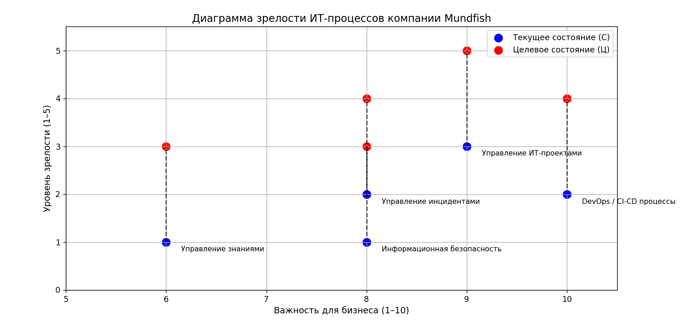
4. Управление ИТ 4.2. ИТ процессы
Наиболее приоритетными направлениями развития являются DevOps / CI-CD и управление ИТ-проектами, где планируется достижение высокого уровня зрелости (4–5).
В области информационной безопасности и управления инцидентами предусмотрена автоматизация процессов и внедрение систем SLA и SOC.

Slide 21
4. Управление ИТ 4.3. Численность сотрудников ИТ
Предприятие | Число пользова-телей ИТ | Число ИТ специалис-тов | Число пользователей на 1 сотрудника ИТ | % расходов на ИТ от оборота компании | ИТ затраты на одного пользователя, тыс.$
Игровая студия Mundfish | 25 | 2 | 12 | 2,0% | 1,2
Производственные предприятия (среднее) |  |  | 15-25 | 0,2-0,3% | 0,3
В среднем по России |  |  | 15-20 | 1-2% | 1,8
В среднем по развитым странам |  |  | 15-20 | 1,5-2,5% | 3,0
Численность сотрудников ИТ-служб и пользователей:
Центральный офис (Москва) — ~20 человек
Удалённые сотрудники (дизайнеры, QA, DevOps) — ~5 человек

Slide 22
4. Управление ИТ
4.4. Оргструктура ИТ службы
Текущее состояние | Требуемое состояние | Проекты по переходу
1. Отсутствует выделенная служба поддержки (Help Desk) • Пользователи напрямую обращаются к администраторам. • Нет учёта обращений и SLA. | Централизованный Service Desk • Единая точка контакта для пользователей. • SLA и мониторинг инцидентов. | 1. Внедрение системы Zammad или ServiceNow. 2. Обучение сотрудников ITIL-практикам.
2. Перекрытие ролей в ИТ-отделе • Разработчики и системные администраторы выполняют поддержку. • Нет чёткого разделения ответственности. | Разделение на команды по функциям: • Поддержка (L1-L3). • Разработка игровых сервисов. • Архитектура и планирование. | 1. Перераспределение обязанностей. 2. Введение KPI по роли и команде.
3. Децентрализация ИТ в филиалах • Разные стандарты в офисах (Москва, Кипр, ОАЭ). | Централизованное управление через ЦОД и VPN. • Общие политики и стандарты. | 1. Создание единого ИТ-центра компетенций. 2. Настройка удалённого управления (TeamViewer / AnyDesk).
4. Нет стратегических ИТ-ролей • Нет архитектора ИТ. • Планирование носит реактивный характер. | Создание стратегических должностей: • ИТ-архитектор. • Менеджер по ИТ-проектам. | 1. Найм ИТ-архитектора. 2. Внедрение PPM-системы (управление портфелем проектов).
5. Низкий уровень аутсорсинга. • Все работы ведутся внутренней командой. • Высокая нагрузка на разработчиков. | Гибридная модель: • Аутсорс Help Desk и бэкап-сервисов. | 1. Выбор партнёра (например, ICL Services). 2. Постепенная передача вспомогательных задач.
Оргструктура ИТ-службы Mundfish
Центральный офис (Москва): • Руководитель ИТ (1) • Системный администратор (1) • DevOps / CI-CD инженер (1) • Специалист по безопасности (1)
Удалённые филиалы (Кипр, ОАЭ): • 1 локальный специалист по поддержке.
Взаимодействие: Все запросы идут через центральный Service Desk → при необходимости направляются на DevOps или архитектора.

